Slide 1

EFB105
Cálculo Diferencial e Integral I
2º Bimestre – Aula 21
Série de Taylor
Aproximações Lineares e Diferenciais 02
Cálculo Diferencial e Integral I © 2015-2020 – Vitor Alves e Juliana Philot.

Slide 2
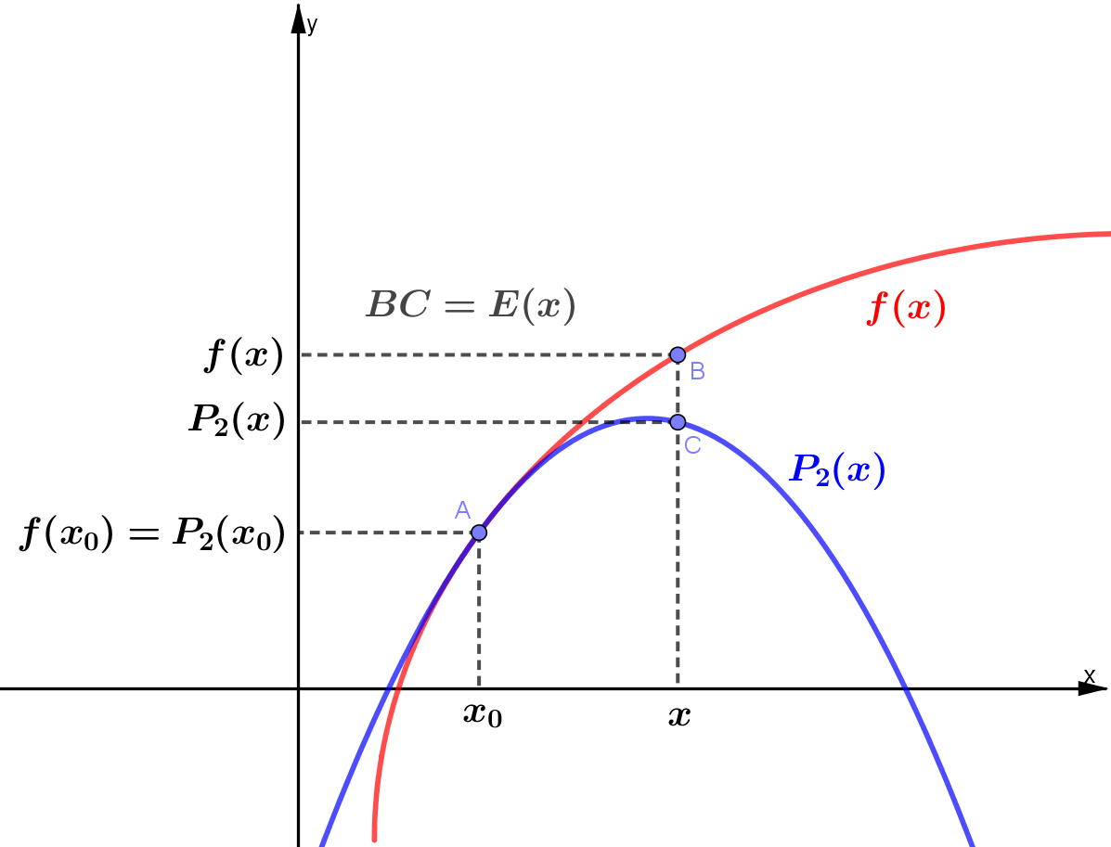

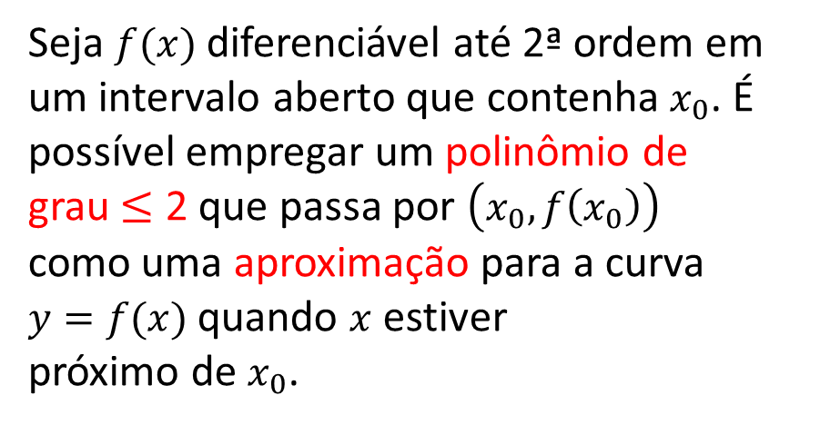
Polinômio de Taylor de ordem 2
Seja $f(x)$ diferenciável até 2ª ordem em um intervalo aberto que contenha $x_{0}$. É possível empregar um polinômio de
grau $≤$ 2 que passa por $\left(x_{0},f\left(x_{0}\right)\right)$
como uma aproximação para a curva
$y=f(x)$ quando $x$ estiver
próximo de $x_{0}$.
$$P_{2}\left(x\right)=A+B\left(x−x_{0}\right)+C{\left(x−x_{0}\right)}^{2}$$
Cálculo Diferencial e Integral I © 2015-2020 – Vitor Alves e Juliana Philot.

Slide 3

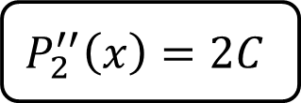
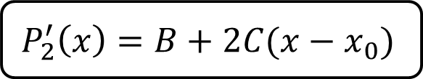
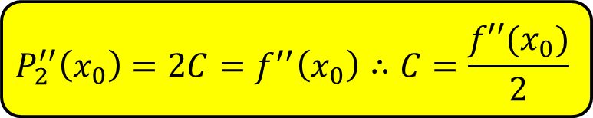
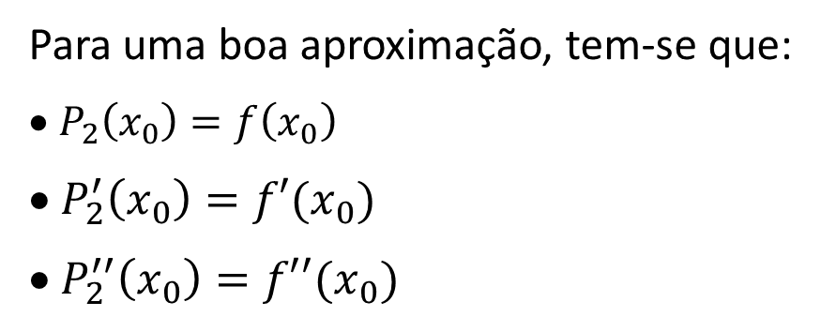

Polinômio de Taylor de ordem 2
$$P_{2}^{′}\left(x\right)=B+2C(x−x_{0})$$
$$P_{2}\left(x\right)=A+B\left(x−x_{0}\right)+C{\left(x−x_{0}\right)}^{2}$$
Para uma boa aproximação, tem-se que:
• $P_{2}\left(x_{0}\right)=f\left(x_{0}\right)$
• $P_{2}^{′}\left(x_{0}\right)=f′(x_{0})$
• $P_{2}^{′′}\left(x_{0}\right)=f′′(x_{0})$
$$P_{2}^{′′}\left(x\right)=2C$$
$$P_{2}\left(x_{0}\right)=A=f(x_{0})$$
$$P_{2}^{′}\left(x_{0}\right)=B=f′(x_{0})$$
$$P_{2}^{′′}\left(x_{0}\right)=2C=f^{′′}\left(x_{0}\right)∴C=\frac{f′′(x_{0})}{2}$$
Cálculo Diferencial e Integral I © 2015-2020 – Vitor Alves e Juliana Philot.

Slide 4

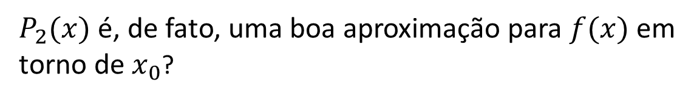
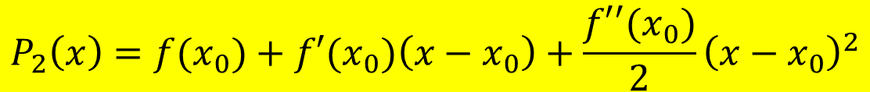
Polinômio de Taylor de ordem 2
$$P_{2}\left(x\right)=A+B\left(x−x_{0}\right)+C{\left(x−x_{0}\right)}^{2}$$
$$P_{2}\left(x\right)=f(x_{0})+f′(x_{0})\left(x−x_{0}\right)+\frac{f′′(x_{0})}{2}{\left(x−x_{0}\right)}^{2}$$
$P_{2}(x)$ é, de fato, uma boa aproximação para $f(x)$ em
torno de $x_{0}$?
Cálculo Diferencial e Integral I © 2015-2020 – Vitor Alves e Juliana Philot.

Slide 5
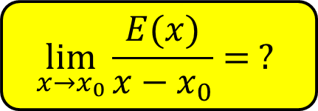
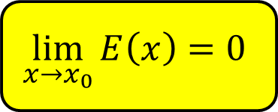

Polinômio de Taylor de ordem 2
Define-se o erro de aproximação:
$$E\left(x\right)=f\left(x\right)−P_{2}\left(x\right)$$
$$\lim_{x→x_{0}}{E\left(x\right)=0}$$
Bom, mas não é o
suficiente...
$$\lim_{x→x_{0}}{\frac{E(x)}{x−x_{0}}= ?}$$
Cálculo Diferencial e Integral I © 2015-2020 – Vitor Alves e Juliana Philot.

Slide 6
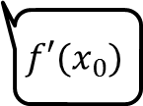
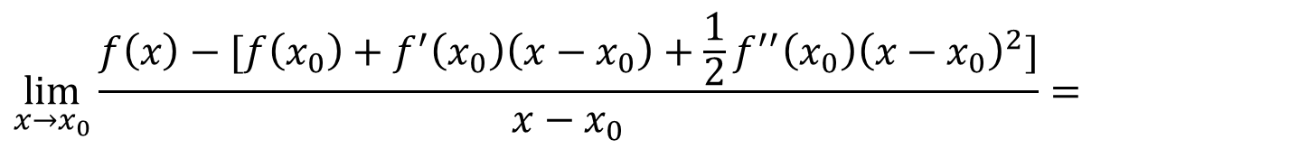

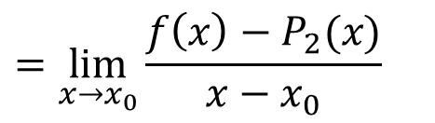
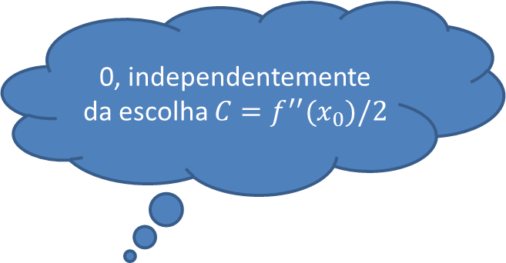
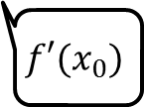
Polinômio de Taylor de ordem 2
$$=\lim_{x→x_{0}}\frac{f\left(x\right)−P_{2}(x)}{x−x_{0}}$$
0, independentemente da escolha $C=f^{′′}(x_{0})/2$
$$\lim_{x→x_{0}}\frac{f\left(x\right)−[f\left(x_{0}\right)+f^{′}\left(x_{0}\right)\left(x−x_{0}\right)+\frac{1}{2}f^{′′}\left(x_{0}\right){\left(x−x_{0}\right)}^{2}]}{x−x_{0}}=$$
$$\lim_{x→x_{0}}{\frac{E(x)}{x−x_{0}}= ?}$$
$$\lim_{x→x_{0}}\left[\frac{f\left(x\right)−f(x_{0})}{x−x_{0}}−\frac{f^{′}\left(x_{0}\right)\left(x−x_{0}\right)}{x−x_{0}}−\frac{f^{′′}\left(x_{0}\right){\left(x−x_{0}\right)}^{2}}{2(x−x_{0})}\right]=$$
$$f′(x_{0})$$
$$f′(x_{0})$$
$${=f}^{′}\left(x_{0}\right)−f^{′}\left(x_{0}\right)=0$$
Cálculo Diferencial e Integral I © 2015-2020 – Vitor Alves e Juliana Philot.

Slide 7
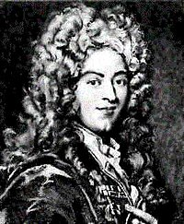
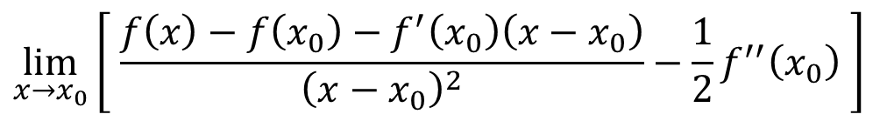
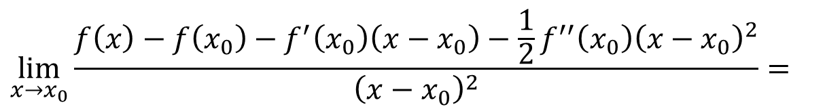
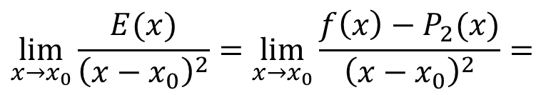
Polinômio de Taylor de ordem 2
Ainda mais importante que $\lim_{x→x_{0}}{\frac{E\left(x\right)}{x−x_{0}}=0}$ é a constatação de que:
$$\lim_{x→x_{0}}{\frac{E(x)}{{\left(x−x_{0}\right)}^{2}}}=\lim_{x→x_{0}}\frac{f\left(x\right)−P_{2}(x)}{{\left(x−x_{0}\right)}^{2}}=$$
Guillaume François Antoine,
Marquês de L'Hôspital
$$\lim_{x→x_{0}}{\frac{f\left(x\right)−f\left(x_{0}\right)−f^{′}\left(x_{0}\right)\left(x−x_{0}\right)−\frac{1}{2}f^{′′}\left(x_{0}\right){\left(x−x_{0}\right)}^{2}}{{\left(x−x_{0}\right)}^{2}}}=$$
$$\lim_{x→x_{0}}\left[ \frac{f\left(x\right)−f\left(x_{0}\right)−f^{′}\left(x_{0}\right)\left(x−x_{0}\right)}{{\left(x−x_{0}\right)}^{2}}−\frac{1}{2}f^{′′}\left(x_{0}\right) \right]$$
Cálculo Diferencial e Integral I © 2015-2020 – Vitor Alves e Juliana Philot.

Slide 8

Regra de L’Hôspital
Sejam $f$ e $g$ funções diferenciáveis e $g^{′}\left(x\right)≠0$ em um intervalo aberto $I$ que contém $a$ (exceto possivelmente em $a$). Suponha que:
$$\lim_{x→a}{f(x)}=0$$
e
$$\lim_{x→a}{g(x)}=0$$
ou que
$$\lim_{x→a}{f(x)}=±∞$$
e
$$\lim_{x→a}{g(x)}=±∞$$
$$\lim_{x→a}{\frac{f(x)}{g(x)}}=\lim_{x→a}{\frac{f′(x)}{g′(x)}}$$
se o limite do lado direito existir.
Ou resultar em $∞$ ou $−∞$
Cálculo Diferencial e Integral I © 2015-2020 – Vitor Alves e Juliana Philot.

Slide 9
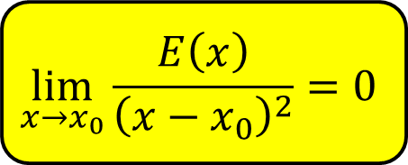
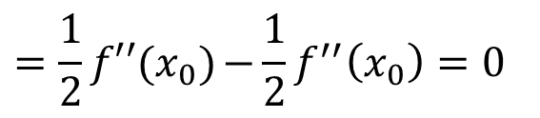
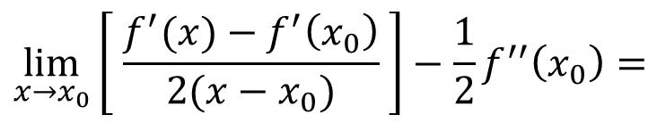
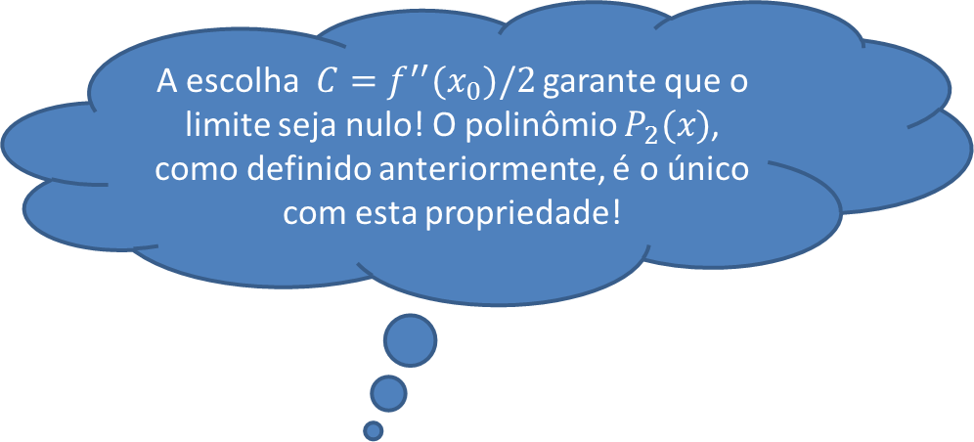
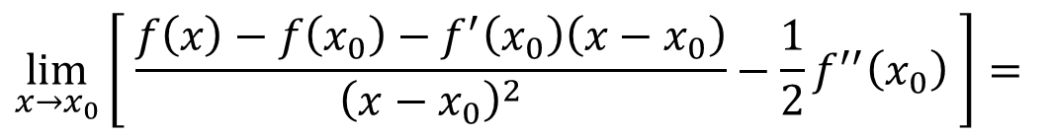
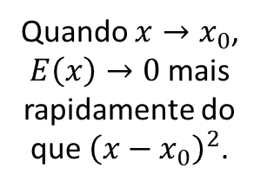
Polinômio de Taylor de ordem 2
A escolha $C=f^{′′}(x_{0})/2$ garante que o limite seja nulo! O polinômio $P_{2}(x)$, como definido anteriormente, é o único com esta propriedade!
Assim, aplicando a Regra de L’Hôspital:
$$\lim_{x→x_{0}}\left[ \frac{f\left(x\right)−f\left(x_{0}\right)−f^{′}\left(x_{0}\right)\left(x−x_{0}\right)}{{\left(x−x_{0}\right)}^{2}}−\frac{1}{2}f^{′′}\left(x_{0}\right) \right]=$$
L'Hôspital
$$\lim_{x→x_{0}}\left[ \frac{f^{′}(x)−f^{′}\left(x_{0}\right)}{2(x−x_{0})} \right]−\frac{1}{2}f^{′′}\left(x_{0}\right)=$$
$$\lim_{x→x_{0}}{\frac{E\left(x\right)}{{\left(x−x_{0}\right)}^{2}}=0}$$
Quando $x→x_{0}$, $E\left(x\right)→0$ mais rapidamente do que ${\left(x−x_{0}\right)}^{2}$.
$$=\frac{1}{2}f′′(x_{0}){−\frac{1}{2}f^{′′}\left(x_{0}\right)=0}$$
Cálculo Diferencial e Integral I © 2015-2020 – Vitor Alves e Juliana Philot.

Slide 10

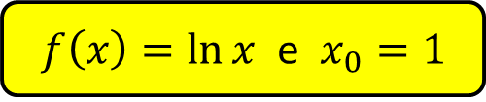

Exemplo
Utilize a aproximação $P_{2}(x)$ para aproximar $ln(1,03)$.
$f\left(x\right)=\ln{x}$ e $x_{0}=1$
Então: $P_{2}\left(x\right)=x−1−\frac{1}{2}{\left(x−1\right)}^{2}$.
Estimativa do erro de aproximação...
Quanto podemos confiar neste resultado?
$$\ln{(1,03)}=f\left(1,03\right)≈P_{2}\left(1,03\right)=0,29955$$
Cálculo Diferencial e Integral I © 2015-2020 – Vitor Alves e Juliana Philot.

Slide 11


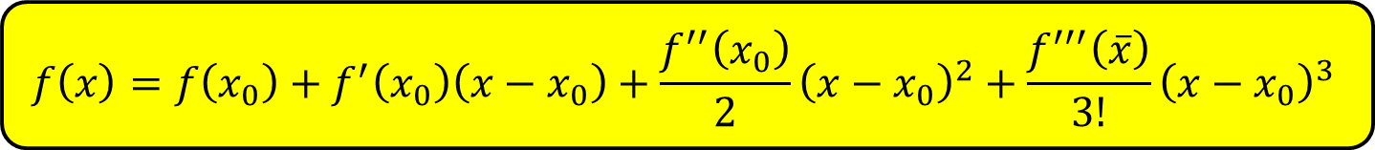
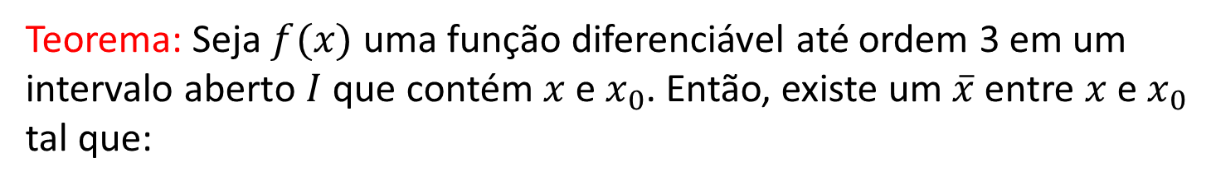
Estimativa do erro de aproximação quadrática
Teorema: Seja $f(x)$ uma função diferenciável até ordem 3 em um intervalo aberto $I$ que contém $x$ e $x_{0}$. Então, existe um $\overline{x}$ entre $x$ e $x_{0}$ tal que:
$P_{2}(x)$
$E(x)$
$$f\left(x\right)=f\left(x_{0}\right)+f^{′}\left(x_{0}\right)\left(x−x_{0}\right)+\frac{f^{′′}\left(x_{0}\right)}{2}{\left(x−x_{0}\right)}^{2}+\frac{f^{′′′}\left(\overline{x}\right)}{3!}{\left(x−x_{0}\right)}^{3}$$
Fórmula de Taylor com resto de Lagrange para
aproximações quadráticas
Cálculo Diferencial e Integral I © 2015-2020 – Vitor Alves e Juliana Philot.

Slide 12




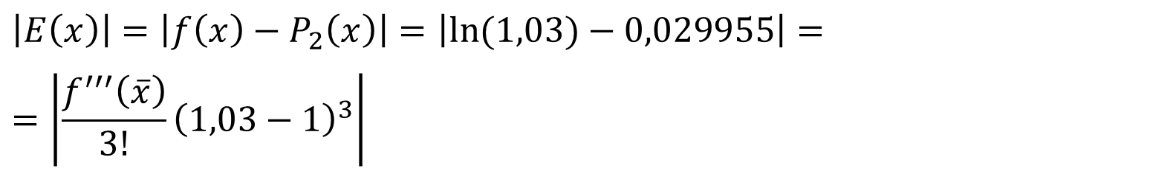
Voltando ao exemplo...
Qual o erro máximo cometido ao se afirmar que $\ln{(1,03)}≈0,029955$?
$$\left|E\left(x\right)\right|=\left|f\left(x\right)−P_{2}\left(x\right)\right|=\left|\ln{(1,03)}−0,029955\right|=$$
$$=\left|\frac{f^{′′′}\left(\overline{x}\right)}{3!}{\left(1,03−1\right)}^{3}\right|$$
desconhecido...
desconhecido...
$$|E\left(x\right)|=\left| \frac{1}{6}⋅\frac{2}{{\overline{x}}^{3}}⋅3^{3}⋅{10}^{−6} \right|$$
$$<E_{MAX}= ?$$
desconhecido...
$$1<\overline{x}<1,03$$
Cálculo Diferencial e Integral I © 2015-2020 – Vitor Alves e Juliana Philot.

Slide 13

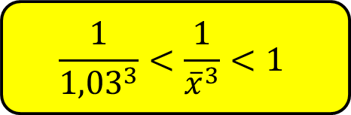
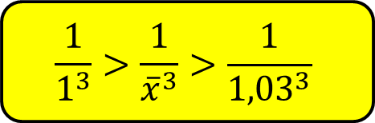


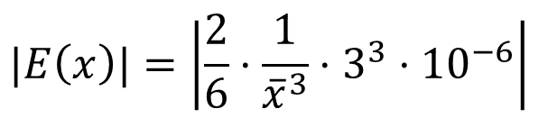
Voltando ao exemplo...
$$\frac{1}{1^{3}}>\frac{1}{{\overline{x}}^{3}}>\frac{1}{{1,03}^{3}}$$
$$1<\overline{x}<1,03$$
$$1^{3}<{\overline{x}}^{3}<{1,03}^{3}$$
$$\frac{1}{{1,03}^{3}}<\frac{1}{{\overline{x}}^{3}}<1$$
$$|E\left(x\right)|=\left|\frac{2}{6}⋅\frac{1}{{\overline{x}}^{3}}⋅3^{3}⋅{10}^{−6}\right|$$
Cálculo Diferencial e Integral I © 2015-2020 – Vitor Alves e Juliana Philot.

Slide 14




Voltando ao exemplo...
$$\left|E\left(x\right)\right|=\left|\frac{2}{6}⋅\frac{1}{{\overline{x}}^{3}}⋅3^{3}⋅{10}^{−6}\right|<\frac{2}{6}⋅1⋅3^{3}⋅{10}^{−6}=9⋅{10}^{−6}<{10}^{−5}$$
$$\left|E\left(x\right)\right|<{10}^{−5}$$
$$\ln{(1,03)}≈0,02955±{10}^{−5}$$
Cálculo Diferencial e Integral I © 2015-2020 – Vitor Alves e Juliana Philot.

Slide 15
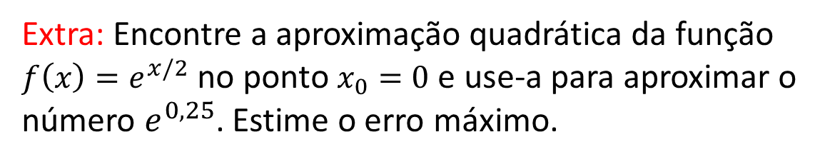
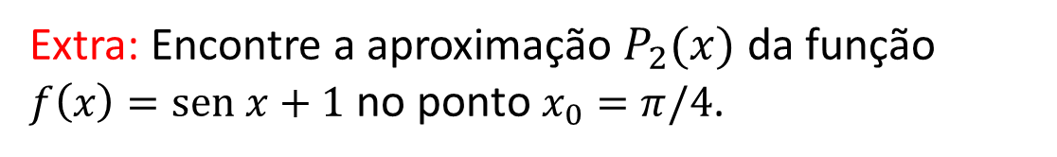
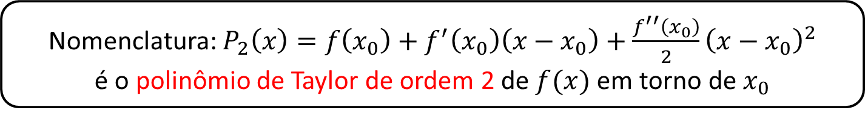
Exercícios
Nomenclatura: $P_{2}\left(x\right)=f\left(x_{0}\right)+f^{′}\left(x_{0}\right)\left(x−x_{0}\right)+\frac{f^{′′}\left(x_{0}\right)}{2}{\left(x−x_{0}\right)}^{2}$
é o polinômio de Taylor de ordem 2 de $f(x)$ em torno de $x_{0}$
Extra: Encontre a aproximação $P_{2}(x)$ da função
$f\left(x\right)=sen x+1$ no ponto $x_{0}=π/4$.
Extra: Encontre a aproximação quadrática da função
$f\left(x\right)=e^{x/2}$ no ponto $x_{0}=0$ e use-a para aproximar o número $e^{0,25}$. Estime o erro máximo.
Cálculo Diferencial e Integral I © 2015-2020 – Vitor Alves e Juliana Philot.

Slide 16
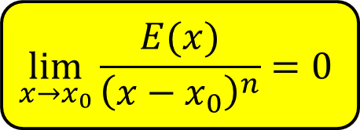
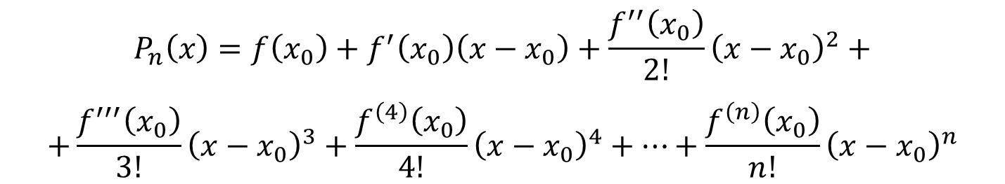
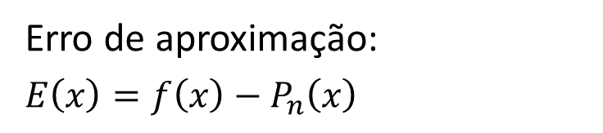



Polinômio de Taylor de ordem $n$
A generalização das aproximações linear e quadrática levam ao Polinômio de Taylor de ordem $n$ em torno de $x_{0}$:
$$P_{n}\left(x\right)=f\left(x_{0}\right)+f^{′}\left(x_{0}\right)\left(x−x_{0}\right)+\frac{f^{′′}\left(x_{0}\right)}{2!}{\left(x−x_{0}\right)}^{2}+$$
$$+\frac{f^{′′′}\left(x_{0}\right)}{3!}{\left(x−x_{0}\right)}^{3}+\frac{f^{\left(4\right)}\left(x_{0}\right)}{4!}{\left(x−x_{0}\right)}^{4}+⋯+\frac{f^{\left(n\right)}\left(x_{0}\right)}{n!}{\left(x−x_{0}\right)}^{n}$$
$P_{n}(x)$ é o único polinômio que apresenta esta propriedade!
Erro de aproximação:
$$E\left(x\right)=f\left(x\right)−P_{n}\left(x\right)$$
Demonstra-se que:
$$\lim_{x→x_{0}}{\frac{E(x)}{{\left(x−x_{0}\right)}^{n}}=0}$$
Cálculo Diferencial e Integral I © 2015-2020 – Vitor Alves e Juliana Philot.

Slide 17



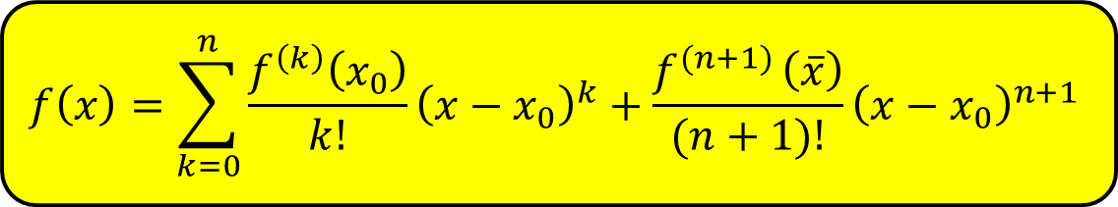

Estimativa do erro de aproximação
Teorema: Seja $f(x)$ uma função diferenciável até ordem $n+1$ em um intervalo aberto $I$ que contém $x$ e $x_{0}$. Então, existe um $\overline{x}$ entre $x$ e $x_{0}$ tal que:
$P_{n}(x)$
$E(x)$
$$f\left(x\right)=\sum_{k=0}^{n}{\frac{f^{\left(k\right)}\left(x_{0}\right)}{k!}{\left(x−x_{0}\right)}^{k}}+\frac{f^{(n+1) }\left(\overline{x}\right)}{(n+1)!}{\left(x−x_{0}\right)}^{n+1}$$
Fórmula de Taylor com resto de Lagrange para
aproximações polinomiais de ordem $n$
Cálculo Diferencial e Integral I © 2015-2020 – Vitor Alves e Juliana Philot.

Slide 18



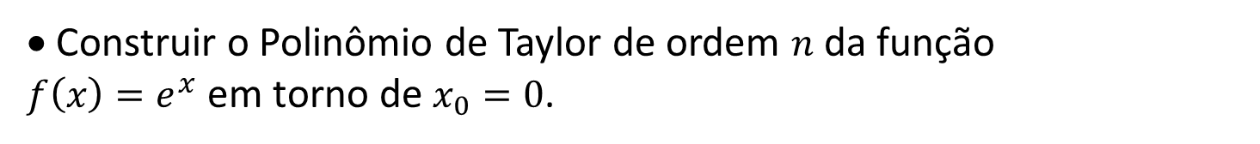

Exemplo
Exemplo: Use uma aproximação polinomial de ordem adequada para avaliar $e$ com erro inferior à ${10}^{−5}$.
• Construir o Polinômio de Taylor de ordem $n$ da função
$f\left(x\right)=e^{x}$ em torno de $x_{0}=0$.
$$f^{\left(k\right)}\left(x\right)=e^{x} , k=1, 2, …$$
$$f\left(x_{0}\right)=e^{0}=1$$
$$f^{\left(k\right)}\left(x_{0}\right)=e^{0}=1 , k=1, 2, …$$
Cálculo Diferencial e Integral I © 2015-2020 – Vitor Alves e Juliana Philot.

Slide 19


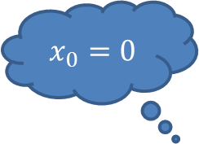

Exemplo
Portanto: $P_{n}\left(x\right)=1+x+\frac{x^{2}}{2!}+\frac{x^{3}}{3!}+\frac{x^{4}}{4!}+⋯+\frac{x^{n}}{n!}=\sum_{k=0}^{n}{\frac{x^{k}}{k!}}$
• Estimativa do erro de aproximação:
$x_{0}=0$
$$E\left(1\right)=\frac{f^{\left(n+1\right)}\left(\overline{x}\right)}{\left(n+1\right)!}{\left(1−x_{0}\right)}^{n+1}=\frac{e^{\overline{x}}}{\left(n+1\right)!}{\left(1−x_{0}\right)}^{n+1}=\frac{e^{\overline{x}}}{\left(n+1\right)!}$$
$$1<e^{\overline{x}}<e<3$$
$$e^{0}<e^{\overline{x}}<e^{1}$$
$$0<\overline{x}<1$$
Cálculo Diferencial e Integral I © 2015-2020 – Vitor Alves e Juliana Philot.

Slide 20


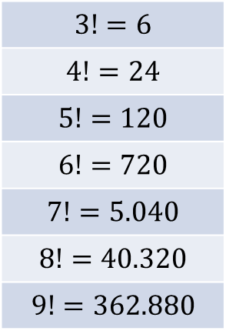

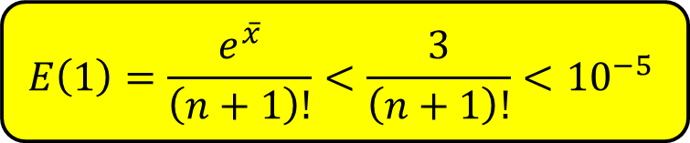

Exemplo
$$E\left(1\right)=\frac{e^{\overline{x}}}{\left(n+1\right)!}<\frac{3}{\left(n+1\right)!}<{10}^{−5}$$
$$1<e^{\overline{x}}<e<3$$
Fatorial...
$$3!=6$$
$$4!=24$$
$$5!=120$$
$$6!=720$$
$$7!=5.040$$
$$8!=40.320$$
$$9!=362.880$$
Logo:
$$\left(n+1\right)!>3⋅{10}^{5}=300.000$$
$$n+1=9 ⟺ n=8$$
Um polinômio de ordem 8 garante o erro máximo admissível!
Cálculo Diferencial e Integral I © 2015-2020 – Vitor Alves e Juliana Philot.

Slide 21
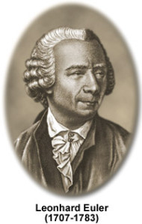


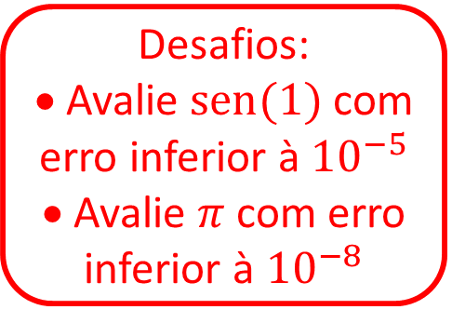
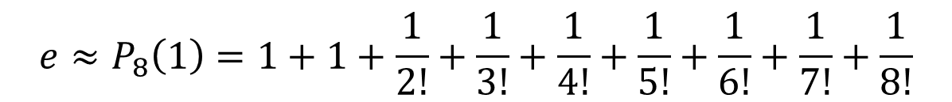
Exemplo
$${e≈P}_{8}\left(1\right)=1+1+\frac{1}{2!}+\frac{1}{3!}+\frac{1}{4!}+\frac{1}{5!}+\frac{1}{6!}+\frac{1}{7!}+\frac{1}{8!}$$
Então:
$$e≈2,71827±{10}^{−5}$$
Desafios:
• Avalie $sen(1)$ com erro inferior à ${10}^{−5}$
• Avalie $π$ com erro inferior à ${10}^{−8}$
Aí sim!
Cálculo Diferencial e Integral I © 2015-2020 – Vitor Alves e Juliana Philot.

Slide 22
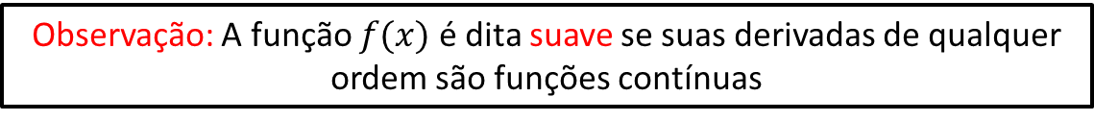
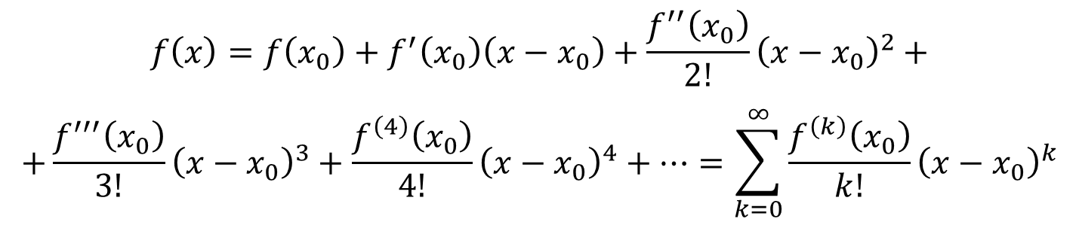
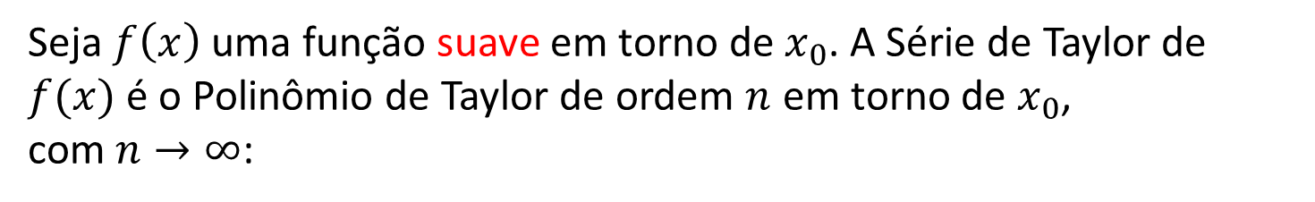
Série de Taylor
Seja $f\left(x\right)$ uma função suave em torno de $x_{0}$. A Série de Taylor de $f(x)$ é o Polinômio de Taylor de ordem $n$ em torno de $x_{0}$,
com $n→∞$:
$$f\left(x\right)=f\left(x_{0}\right)+f^{′}\left(x_{0}\right)\left(x−x_{0}\right)+\frac{f^{′′}\left(x_{0}\right)}{2!}{\left(x−x_{0}\right)}^{2}+$$
$$+\frac{f^{′′′}\left(x_{0}\right)}{3!}{\left(x−x_{0}\right)}^{3}+\frac{f^{\left(4\right)}\left(x_{0}\right)}{4!}{\left(x−x_{0}\right)}^{4}+⋯=\sum_{k=0}^{∞}{\frac{f^{\left(k\right)}\left(x_{0}\right)}{k!}{\left(x−x_{0}\right)}^{k}}$$
Observação: A função $f(x)$ é dita suave se suas derivadas de qualquer
ordem são funções contínuas
Cálculo Diferencial e Integral I © 2015-2020 – Vitor Alves e Juliana Philot.

Slide 23
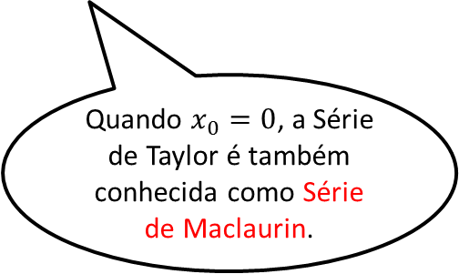


Série de Taylor
Série de Taylor de algumas funções em torno de $x_{0}=0$:
$$e^{x}=1+x+\frac{x^{2}}{2!}+\frac{x^{3}}{3!}+\frac{x^{4}}{4!}+⋯=\sum_{k=0}^{∞}{\frac{x^{k}}{k!}}$$
Quando $x_{0}=0$, a Série de Taylor é também conhecida como Série de Maclaurin.
$$sen x=x−\frac{x^{3}}{3!}+\frac{x^{5}}{5!}−\frac{x^{7}}{7!}+\frac{x^{9}}{9!}−⋯=\sum_{k=0}^{∞}{{\left(−1\right)}^{k}\frac{x^{2k+1}}{(2k+1)!}}$$
Cálculo Diferencial e Integral I © 2015-2020 – Vitor Alves e Juliana Philot.

Slide 24



Série de Taylor
Série de Taylor de algumas funções em torno de $x_{0}=0$:
$$cos x=1−\frac{x^{2}}{2!}+\frac{x^{4}}{4!}−\frac{x^{6}}{6!}+\frac{x^{8}}{8!}−⋯=\sum_{k=0}^{∞}{{\left(−1\right)}^{k}\frac{x^{2k}}{(2k)!}}$$
$$\ln{(1+x)}=x−\frac{x^{2}}{2}+\frac{x^{3}}{3}−\frac{x^{4}}{4}+\frac{x^{5}}{5}−⋯=\sum_{k=0}^{∞}{{\left(−1\right)}^{k}\frac{x^{k+1}}{k+1}}$$
Verifique a validade destas expressões!
Cálculo Diferencial e Integral I © 2015-2020 – Vitor Alves e Juliana Philot.

Slide 25





Série de Taylor – Aplicação em limites
$$\lim_{x→0}{\frac{sen 2x}{\ln{(1+x)}}}=\frac{0}{0}$$
Usando Séries de Taylor, calcule:
1. Substitua cada função por sua Série de Taylor em torno de $x_{0}=0$.
2. Quando $x→0$, o termo dominante da série é aquele de menor potência. Os demais termos, de ordem superior, tendem a zero mais lentamente.
3. Resolva o limite resultante da determinação dos termos dominantes.
Cálculo Diferencial e Integral I © 2015-2020 – Vitor Alves e Juliana Philot.

Slide 26






Série de Taylor – Aplicação em limites
$$\lim_{x→0}{\frac{2x−\frac{{\left(2x\right)}^{3}}{3!}+\frac{{\left(2x\right)}^{5}}{5!}−\frac{{\left(2x\right)}^{7}}{7!}+⋯}{x−\frac{x^{2}}{2}+\frac{x^{3}}{3}−\frac{x^{4}}{4}+⋯}}=$$
$$\lim_{x→0}{\frac{sen 2x}{\ln{(1+x)}}}=$$
Explicitar termos dominantes
0
0
$$\lim_{x→0}{\frac{2x+O(x^{3})}{x+O(x^{2})}}=$$
$$\lim_{x→0}{\frac{2x}{x}}=2$$
Notação Big-O:
$O(x^{n})$ indica termos de ordem igual ou superior a $x^{n}$
Cálculo Diferencial e Integral I © 2015-2020 – Vitor Alves e Juliana Philot.

Slide 27


Série de Taylor – Aplicação em limites
Usando Séries de Taylor, calcule os limites:
(a) $\lim_{x→0}{\frac{e^{x}sen x}{\cos{x}−1}}$ | (b) $\lim_{x→0}{\frac{\ln{(1+x)}}{e^{x}−1}}$
(c) $\lim_{x→0}{\frac{2\cos{x}−2}{3x^{2}}}$ | (d) $\lim_{x→0}{\frac{{e^{x}}^{2}−1}{1−\cos{x}}}$
(e) $\lim_{x→0}{\frac{x e^{x} sen x}{1−\cos{2x}}}$ | (f) $\lim_{x→0}{\frac{arctg x}{x}}$
Cálculo Diferencial e Integral I © 2015-2020 – Vitor Alves e Juliana Philot.

Slide 28

Para a “Aula 22 – Formas indeterminadas e Regra de L’Hôspital” é preciso estudar com antecedência o item 4.4 do livro-texto.
Haverá atividade em sala de aula, relativa ao tema! Prepare-se!
Cálculo Diferencial e Integral I © 2015-2020 – Vitor Alves e Juliana Philot.

Slide 29
EFB105
Cálculo Diferencial e Integral I
2º Bimestre – Aula 21
Série de Taylor
Aproximações Lineares e Diferenciais 02
Cálculo Diferencial e Integral I © 2015-2020 – Vitor Alves e Juliana Philot.

